Slide 1
Видео 20 минут
youtube.com/channel/UCUzfrhHk6bJturJsDWMRl5g

Slide 2
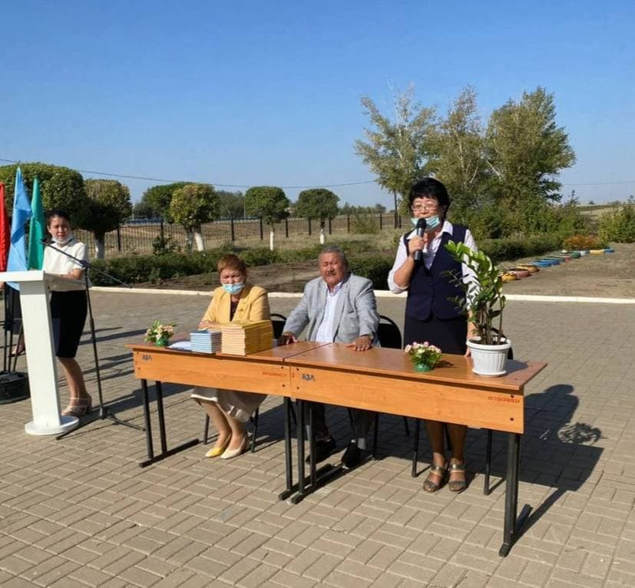
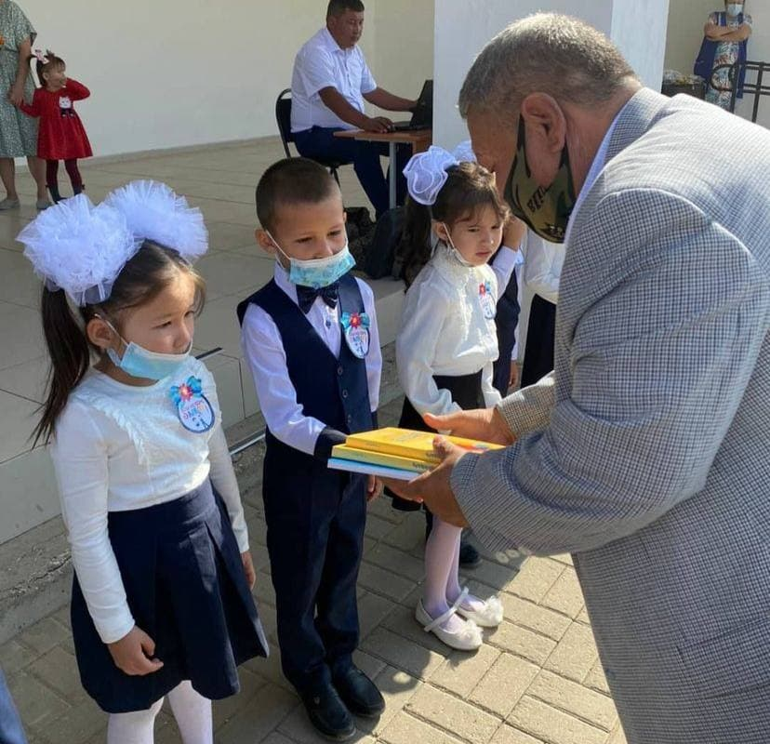
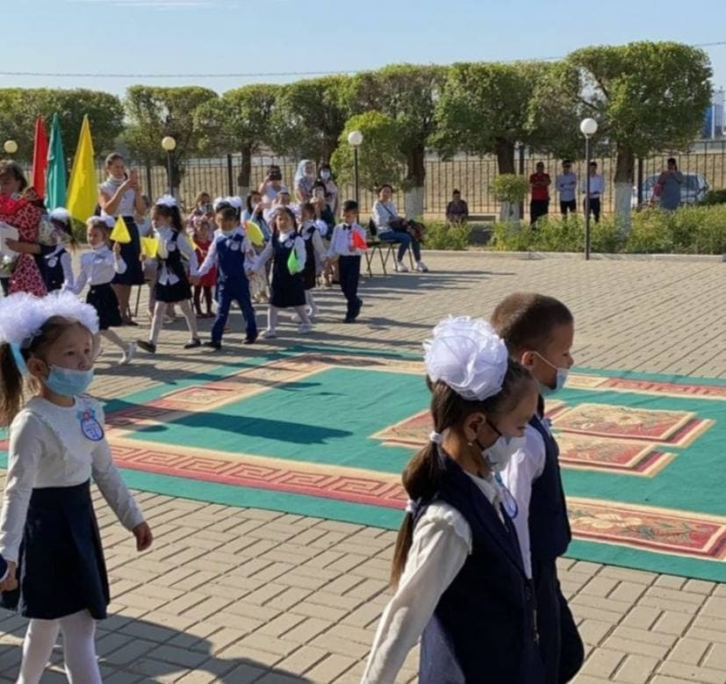
Құрметті ұстаздар,оқушылар, ата-аналар! Сіздерді келіп жеткен білім күнімен құттықтаймыз! Т.Г.Шевченко атындағы ЖОББ мектебінде білім күніне орай 1-сынып оқушыларына арналған "Кел балалар оқылық!" атты салтанатты жиын өтті. Салтанатты жиынның алғы сөзін мектеп басшысы Қуанышева Жанаргүл Дәулеткерейқызы алып , жаңа оқу жылымен құттықтады. Жиынға ардагер ұстаздарымыз Науанов Кәдірбек Балатайұлы мен Батырбекова Қарлығаш Кәменқызы құрметті қонағы болды.Жиын барысында құрметті қонақтарымыз құттықтау сөз сөйлеп , мектеп табалдырығын аттаған оқушыларға "Әліппе" оқулығын табыстады.

Slide 3
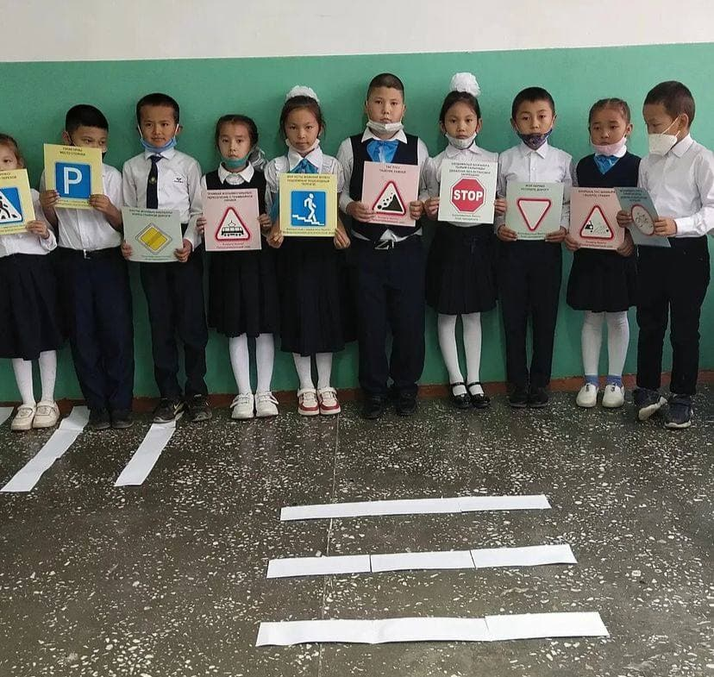
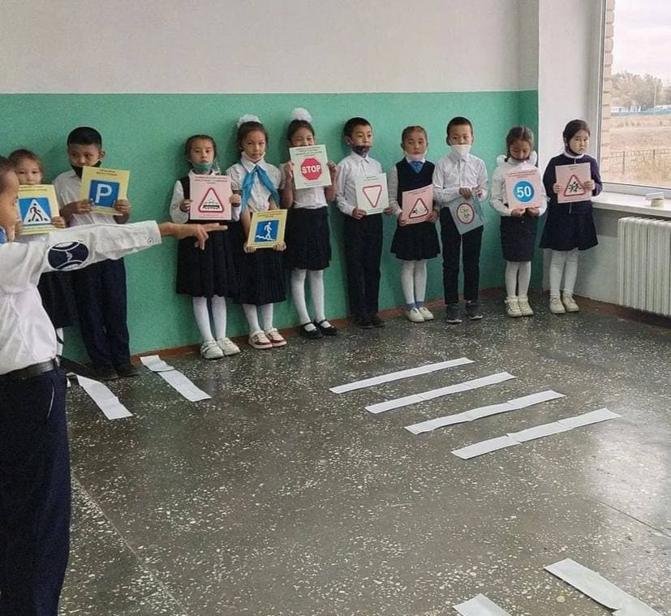
Т.Г.Шевченко атындағы ЖОББМ-де қыркүйек айының 28-жұлдызында "Көшеде жүру тәртібі мен қауіпсіздік ережесі"тақырыбында іс-шаралар ұйымдастырылды.
Жолда жүру ережелері:
1.Көшеде жүру тәртібін орындамау транспорттың жүріп-тұруына кедергі келтіреді, жұмысшылар жұмысқа, оқушылар сабаққа, басқа да баратын жерлеріне дер кезінде жетпеуі мүмкін.
2.Көшеден өту үшін арнайы белгіленген жермен жүрген дұрыс. Егер бар болса, жер асты жолын пайдаланған жөн.
3.Мектепке келе жатқанда өзіңе қауіпсіз болатын жолды таңдай біл. Өткел тар болса, қарсыкездескен үлкен кісіге жол бер.
4.Тротуармен келе жатып қақпадан көрінген машинаны байқасаң өткізіп жібер. Көшеде тоқтап тұрған машинаның қасынан абайлап өт, машина есігін ашып қалуы мүмкін.
ҚАЛАДА:
Сен бір қалаға келдің делік. Ауылға қарағанда мұнда адам да көп, машина да көп. Ал енді сол қала көшелеріндегі лек-лек халық пен ерсілі-қарсылы ағылған машина, автобус,троллейбус, трамвайлар арасынан дұрыс жол тауып өту үшін сен көшеде жүру тәртібінің негізгі ережелерін жатқа білуің керек.

Slide 4
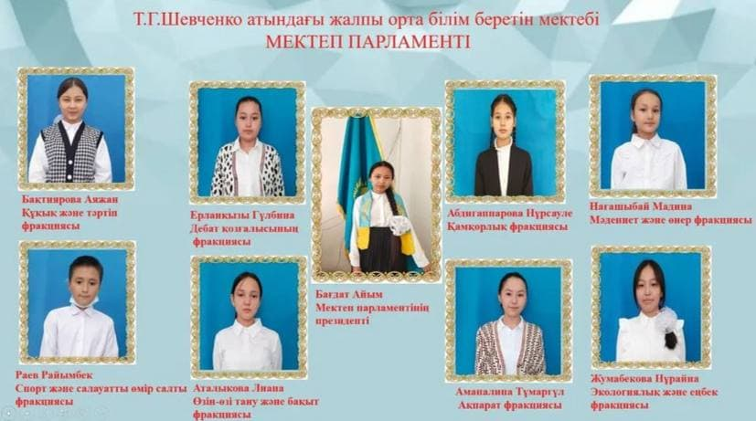
Қазақстан Рғспубликасының Білім беру ұйымдарында "Мектеп парламенті" білім алушылардың өзін-өзі басқару органдары дамыту тұжырымдамасын басшылыққа ала отырып,мектеп балалары мен жастары өз құқықтарын іс жүзінде қолдануға, шығармашылық, бастамашыл, өз және қоғам үшін пайдалы әрекет ете алатын еркін, жауапты тұлғаны тәрбиелеу мақсатында жаңа бастама қолға алынды.
"Болашақ"өзін-өзі басқару ұйымының жаңа құрамына сәттілік тілейміз!

Slide 5
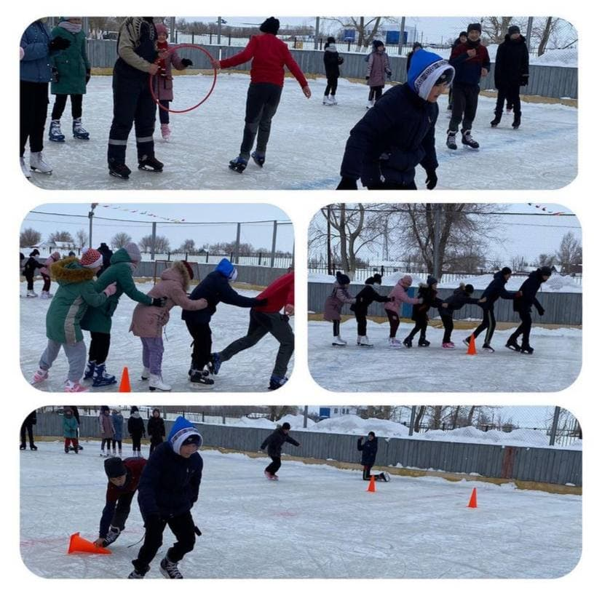
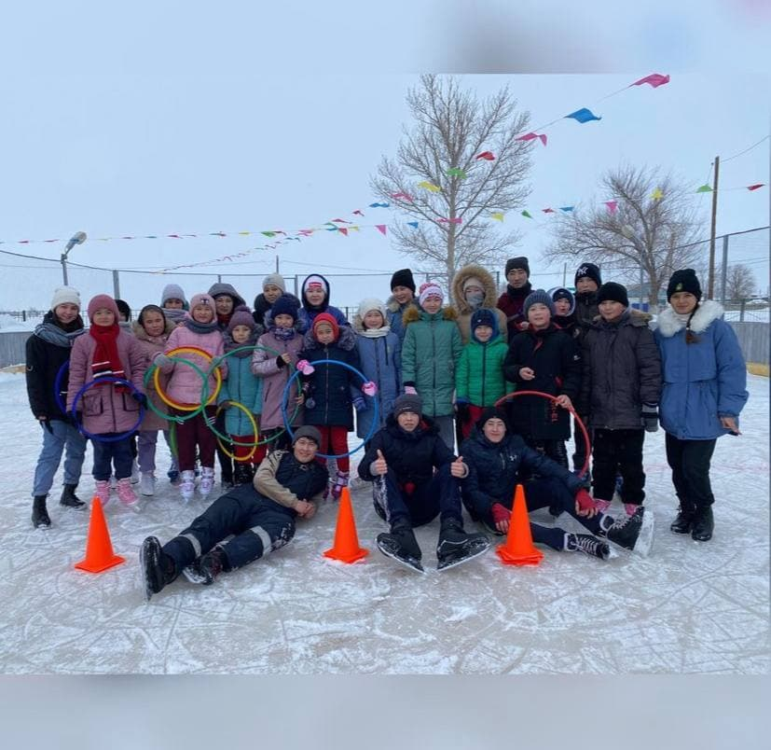
«2022 - Бала жылы» аясында 12 ақпан күні Мектеп Парламенті мен «Жас Ұлан» ұйымының ұйымдастыруымен 5-7 сыныптар арасында мұз айдынында оқушылардың салауатты өмір-салтын қалыптастыру, демалыс күнін тиімді пайдалану мақсатында «Dance Party» атты эстафета өткізілді. Эстафета ойындары 4 кезеңнен тұрды. «Жүйріктер» мен «Тарлан» тобы жарысып, нәтижесінде І орынды «Жүйріктер» тобы иеленді.
«Ең үздік мәнерлеп сырғанаушы» номинациясына 6«Б» сынып оқушысы Хабибуллин Ильбатыр және 5«Б» сынып оқушысы Әміртаева Ильнара ие болды.
«Ең жылдам мәнерлеп сырғанаушы» номинациясына 6«Б» сынып оқушылары Ержанұлы Нұрболат және Мұхитқызы Әсем ие болды!

Slide 6
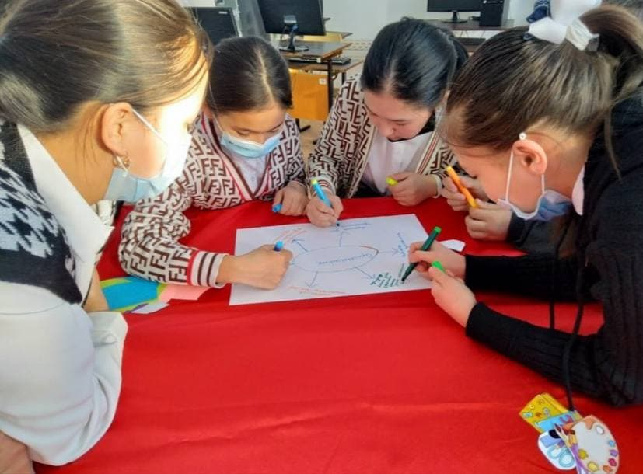
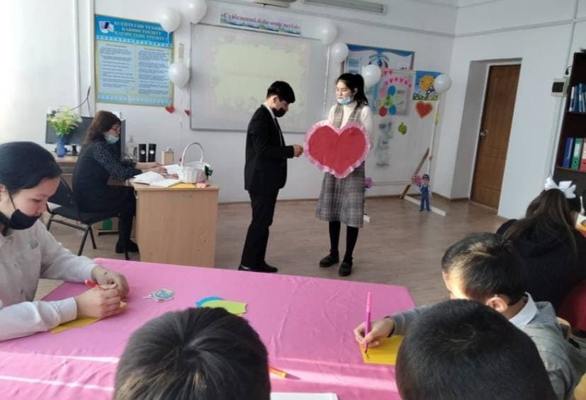
Оқушылардың психологиялық көңіл - күйлерін көтеру, шығармашылық қабілеттерін бағалай білу, өздеріне құрметпен қарау, ортада сыйластық қарым - қатынас орнату мақсатында мектеп психологы Н.Тұрсынбекова "Сүйіспеншілік - өмір негізі" тақырыбында 8 класс оқушыларымен тренинг өткізді. Бір - бірімен сәлемдесу, сыйлықты тарату, постер қорғау, тілек бұрышы, болашаққа хат жаттығуы, сонымен қатар сүйіспеншілік видеороликтер көрсетілді Аталған тренингке оқушылар белсене қатысты.

Slide 7
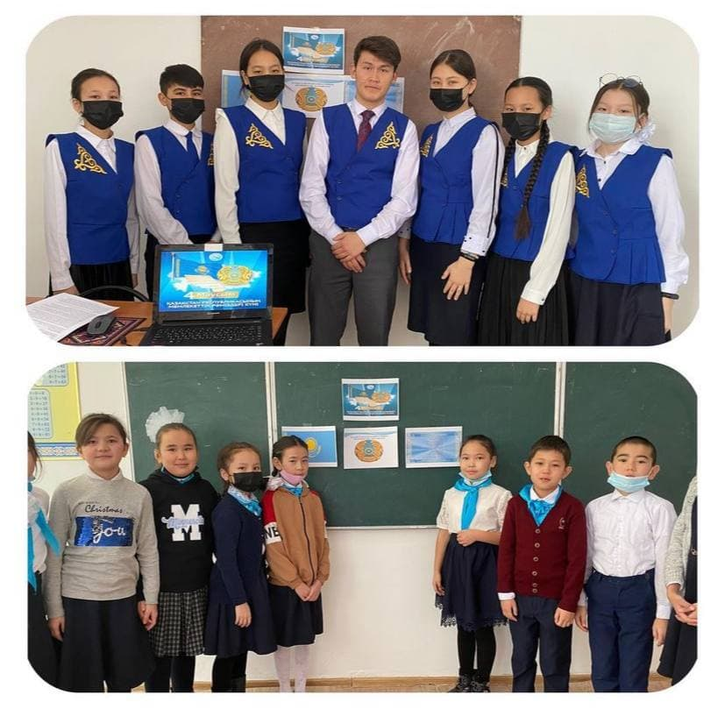
29 қаңтар күні Мектеп Парламенті мен «Жас Ұлан» ұйымының ұйымдастыруымен 5 «А» сыныбында «Біз рәміздерімізді мақтан тұтамыз» тақырыбында тәрбие сағатын өткізді.
Мақсаты:
- Мемлекеттік рәміздерді құрметтей алатын, ұлттық сана-сезімі қалыптасқан жеке тұлға дамытуға жағдай туғызу;
- Мемлекеттік рәміздер туралы оқушылардың білімдерін тереңдете отырып, саяси сауаттылықтарын арттыру арқылы қазіргі кездегі мәртебесінің төмендеп кеткендігін жеткізу, рәміздердің маңыздылығын ұғындыру.

Slide 8
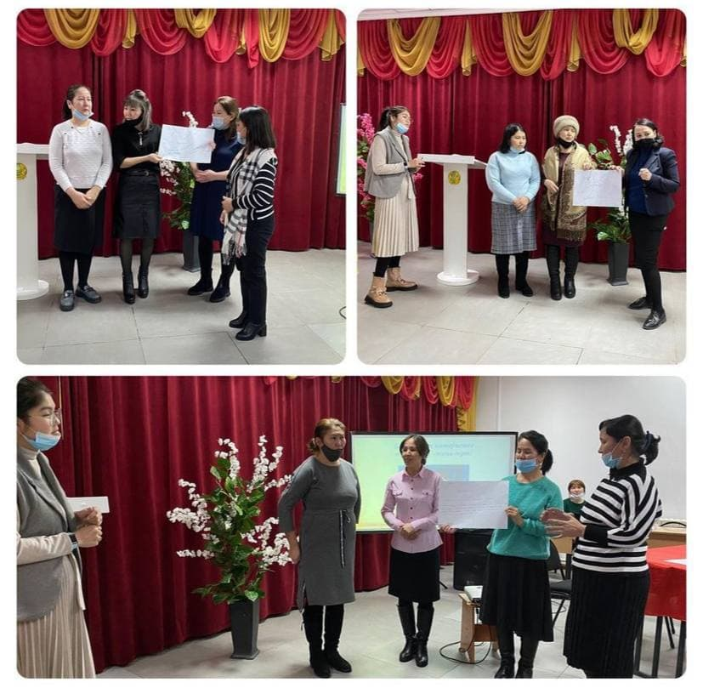
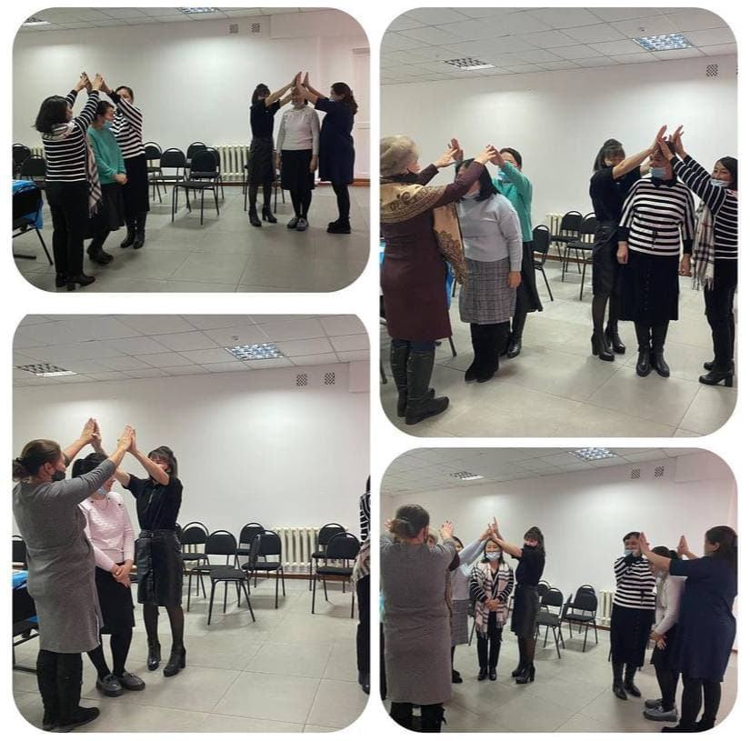
28 қаңтар күні 6-10 сынып ата-аналары үшін «Кәмелетке толмағандардың беймазалық көңіл-күйінің алдын алу» мақсатында тренинг өтті.
Тренинг кезінде ата-аналар мектеп психологы Н.Тұрсынбекованың берген тапсырмаларын орындап, өз ойларымен бөлісті. Балалардың ғаламтор желісіндегі қауіпсіз мінез-құлқы, тәуелділігі туралы мағлұмат берілді. Сонымен қатар, кибербуллинг белгілерімен және салдарымен, әрі қолдау және көмек көрсету жолдары туралы кеңес берілді.

Slide 9
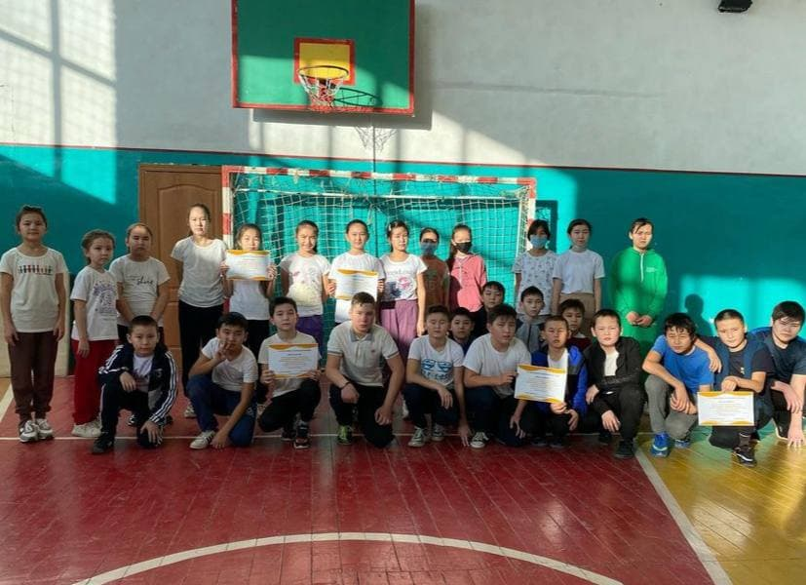
Қазақстан Республикасының Тәуелміздігінің 30 жылдық мерекесіне орай 5-7 сыныптар арасында «Жүзден жүйрік, мыңнан тұлпар» атты эстафета ұйымдастырылды!
Жауапты: Мектеп Парламенті және «Жас Ұлан» ұйымы!

Slide 10
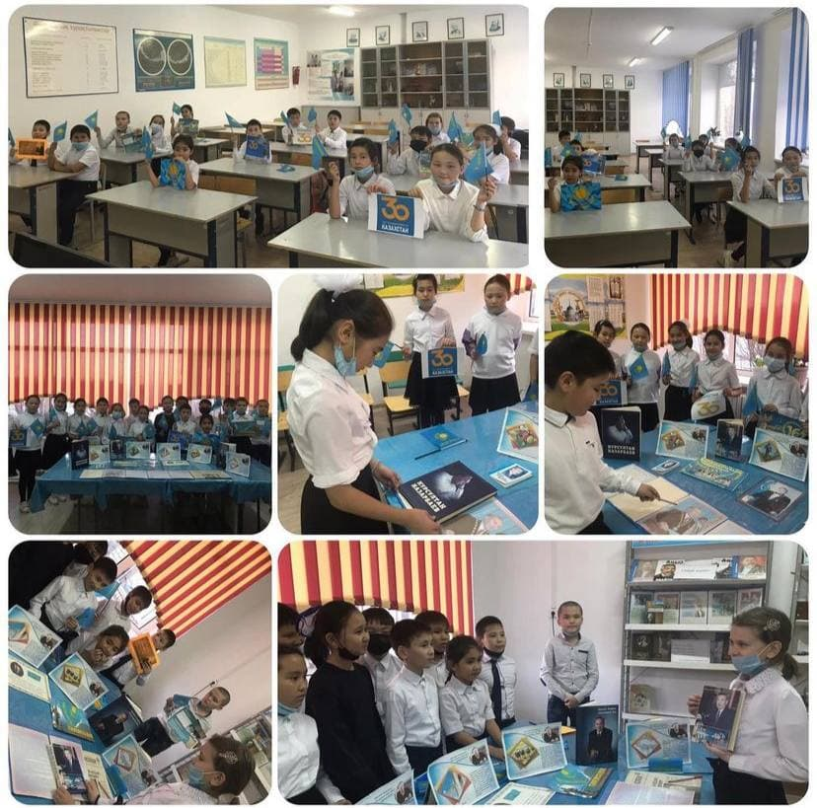
1-желтоқсан Қазақстан Республикасының Тұңғыш Президенті күніне орай 5«Б» класс оқушыларымен «Ұлт көшбасшысы- Елбасы» тақырыбында тәрбие сағаты өткізілді.
Мақсаты: Тұңғыш Президенттің тұлғасы негізінде білім алушыдардың бойында көшбасшылық қасиеттерді дамыту.
5"Б" сынып жетекшісі Мусина Лаззат Нуримановна

Slide 11
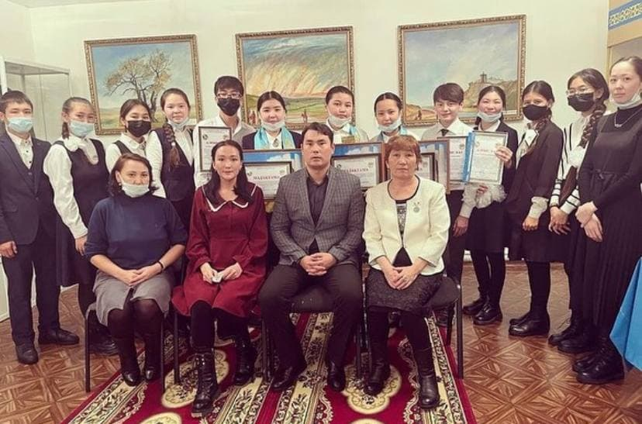
Тұңғыш Президент Нұрсұлтан Әбішұлы 2017 жылы жарық көрген “Болашаққа бағдар: рухани жаңғыру” атты мақаласында жас ұрпақтың бойына елге, жерге деген сүйіспеншілікті, патриоттық сезімді сіңіру болашақтағы басты міндеттердің бірі екендігін баса көрсеткен. Ал тұтас бір елге деген сүйіспеншілік туып-өскен жеріңді сүюден бастау алатыны даусыз. Туған жерді сүю деген сөз - оның тарихын тану, таныту, құрметтеу деген сөз.
2021-2022 оқу жылында

Slide 12
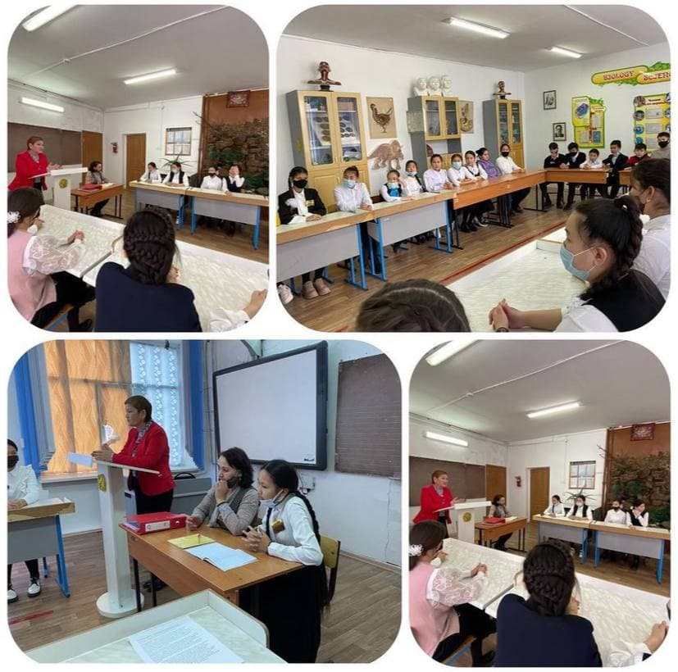
15 қараша Мектеп Президенті Бағдат Айым және «Жас Ұлан» ұйымының кезекті отырысы өтті. Отырыста іс-шараларға, қоғамдық жұмысқа белсенділік танытқан оқушылар аталып, сонымен қатар «Қыран»тәртіп сақшылары, «Адал ұрпақ» еріктілер клубы, «Инабат» қыз балалар, «Жігер» ер балалар клубының жұмыстарының есебі тыңдалды.
#Т.Г.Шевченко

Slide 13
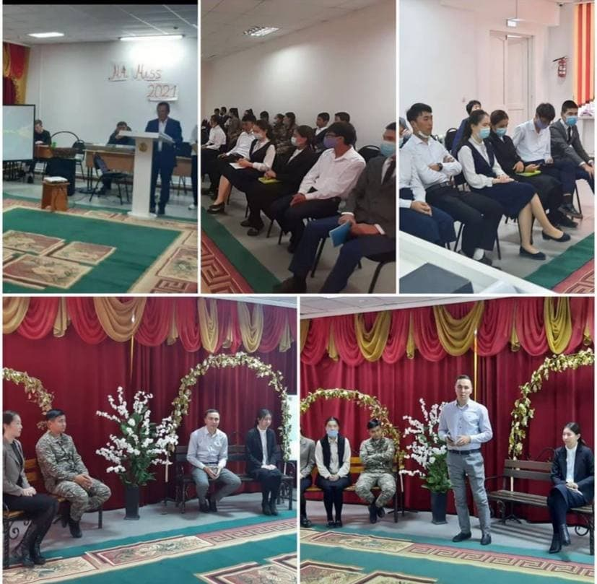
«МИФ» пәндер апталығының қорытындысы ретінде «Менің таңдауым» атты жас мамандар мен 10-11 сыныптар арасында дөңгелек үстел өткізілді.
Мақсаты: оқушыларға мамандық таңдау, олардың әдістері туралы білімдерін, түсініктерін кеңейте отырып, мамандықтарға деген ынта-ықыласын, қызығушылықтарын арттыру.
Жетекшісі: Пән бірлестігінің мұғалімдері.

Slide 14
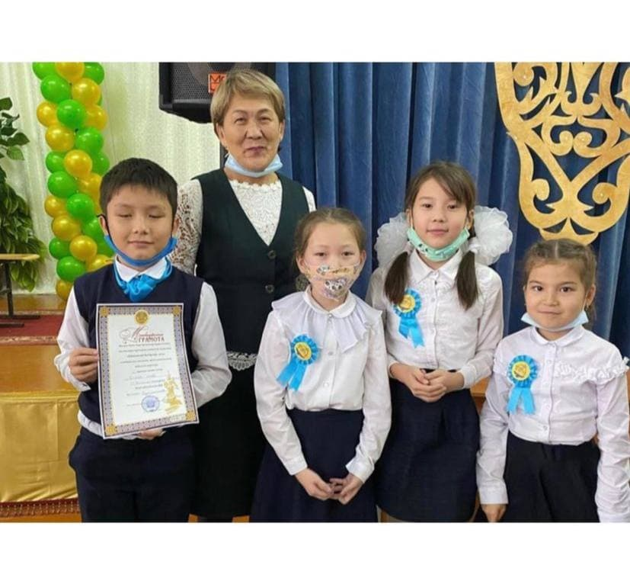
22 қазан күні бастауыш класс оқушылары арасында дарынды балаларды анықтау мақсатында жалпы білім беретін мектептердің 4 класс оқушылары үшін “Кішкентай білгірлер” атты облыстық интелектуалдық олимпиаданың аудандық кезеңі өтті. Байқау қорытындысы бойынша Т.Г.Шевченко атындағы ЖОББМ 4”А” сынып оқушылары:
• Төреғалиев Әділ;
• Асланқызы Дина;
• Зейнолла Тамина;
• Бөрібай Кәуса ІІІорынға ие болды.
Жетекшісі: Турмаханова Улмекен Абдикеровна.
Сонымен қатар Т.Г.Шевченко атындағы ЖОББМ орыс командасы облыстық кезеңге жолдама алды.

Slide 15
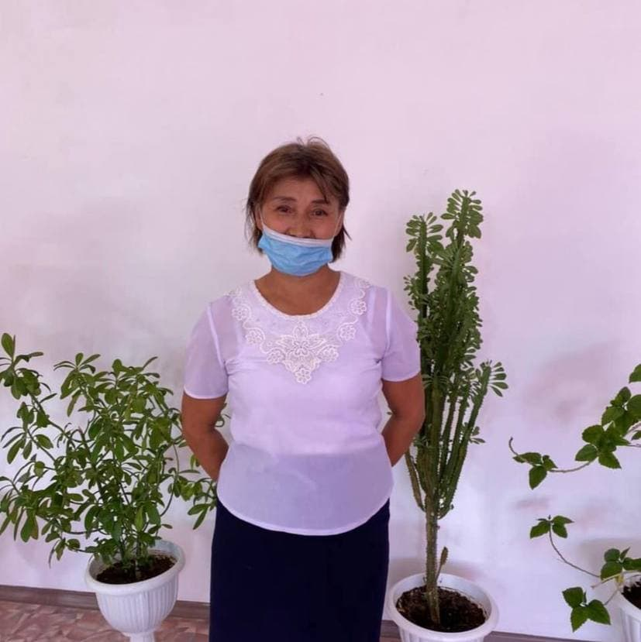
Əйтеке би ауданы, Қарабұтақ ауылы тұрғыны Раева Райса Сейдалиевнаның вакцинаға қатысты пікірі: Əлемде болып жатқан жағдайға байланысты , инфекцияға қарсы күресудің жолы- вакцина алу, сақтық шараларын ұстану болып табылады. Балалардың мектепке баруы үшін , бұрыңғы қалыпты жағдайға оралу үшін вакцина салдыру қажет. Пандемияның алдын алуға мүмкіндік беретін осы вакцина болып табылады. Сондықтан өзімізді , жақындарымызды сақтайық.

Slide 16

2021 жылдың 1 тамыз - 30 қырүйек аралығында "мектепке жол" республикалық қайырымдылық акциясы өткізілуде. Акция мақсаты - жаңа оқу жылына дайындық кезінде аз қамтылған,көп балалы отбасыларының балаларына қолдау көрсету мен балалардың 1 қыркүйекте əлеуметтік себептермен мектепке бармай қалуының алдын алу болып табылады. Оқу жылының басында Т.Г.Шевченко атындағы ЖОББ мектебінде оқушыларға көмек көрсетілді, ауданның евразийский банк филиалы əлеуметтік жағдайы төмен аз қамтылған 5 оқушыға көмек көрсетті. Ауылымыздың өрт сөндіру мекемесі 10-сынып оқушысы Айбекұлы Бекнұрға спорт киім, мектеп формасын тарту етті. Жаппай жалпыға бірдей міндетті орта білім қорынан əлеуметтік көмек алатын отбасыларынан шыққан 15 оқушыға мектеп формасын табыстады. Қайырымдылық акциясына белсене қатысқан мекеме басшыларына мектеп əкімшілігі атынан алғыс білдіреміз

Slide 17
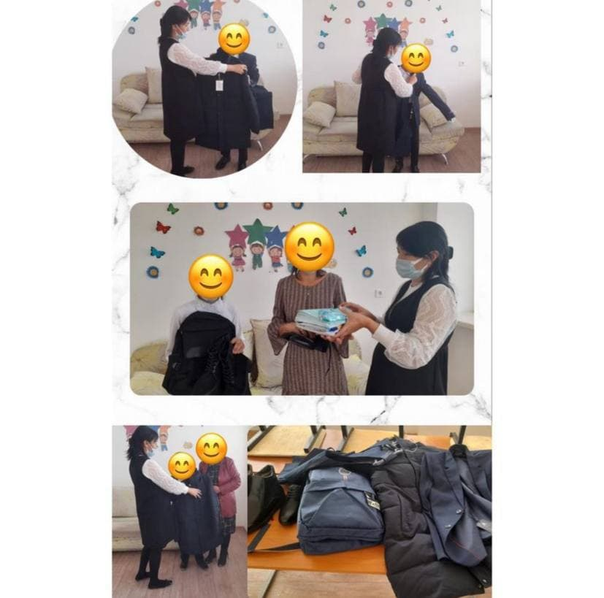
Дәстүрлі республикалық “Мектепке жол” акция аясында Т.Г.Шевченко атындағы ЖОББ мектебінің көп балалы, толық емес отбасынан шыққан үш оқушыға Ақтөбе облысының мәслихат депутаты Қойлыбаев Қайрат Әлібиұлы қысқы куртка, етік, мектеп формасы, туфли, сумка, оқу құралын табыс етті. Мектеп әкімшілігі қамқорлық жасай білген ел ағасына алғысын білдіреді.

Slide 18
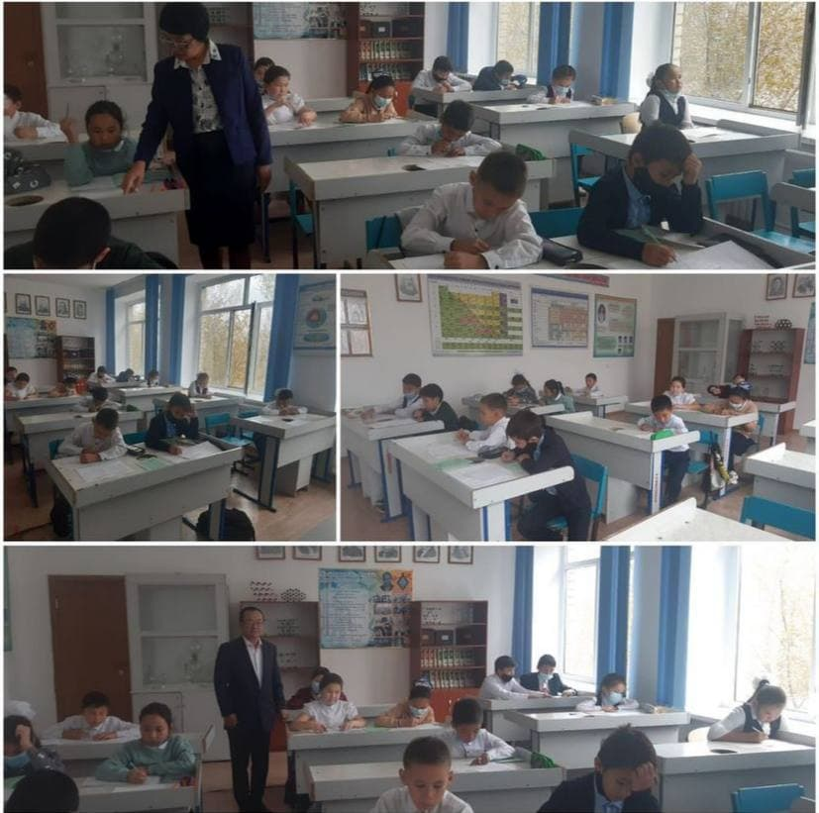
«МИФ» апталығының 3-ші күнінде:
• Математика пәнінен 5-7 сыныптар арасында «Сократ олимпиадасы» өткен болатын.
Жетекшісі: Саршина А.М. және Сұлтанов Қ.С.
• Физика пәнінен 9–11 сыныптар арасында онлайн олимпиада «Play Kahoot.it» өткізілді.
Жетекшісі: Көнекбай А.Б. және Жұбатқанова Б.С.

Slide 19
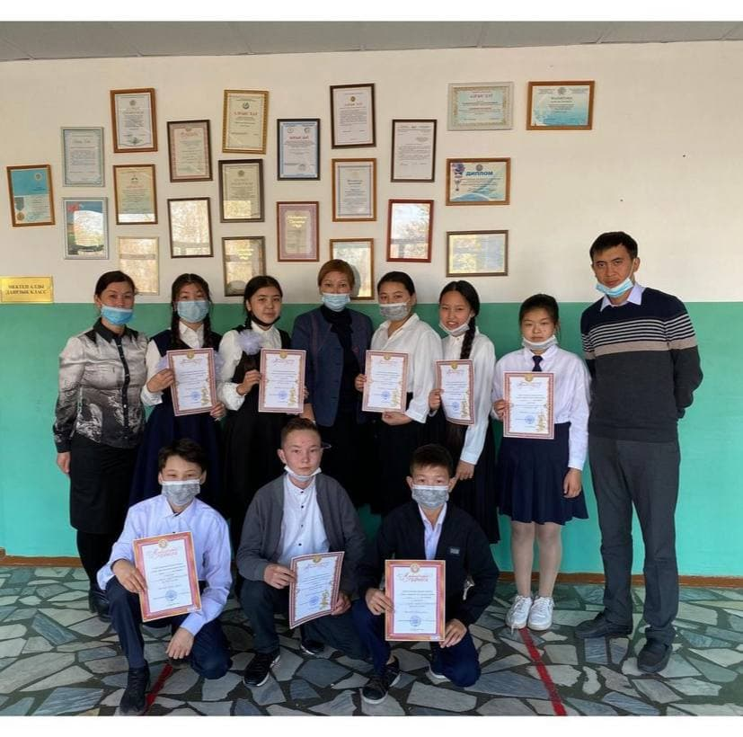
“Аламан” олимпиадасының аудандық кезеңінен жүлделі І, ІІ, ІІІ орын алған оқушылар: Ерланқызы Гүлбина физика пәні бойынша жүлделі ІІ орын. Аманалин Али физика пәні бойынша жүлделі ІІ орын. Бакыткалиева Аида химия пәні бойынша жүлделі ІІІ орын. Султанов Азамат физика пәні бойынша жүлделі ІІІ орын. Жәнібекова Жансая физика пәні бойынша жүлделі ІІІ орын. Бағдат Айым физика пәні бойынша жүлделі ІІ орын. Алдабергенова Камшат физика пәні бойынша жүлделі І орын. Ағыбай Алдияр математика пәні бойынша жүлделі ІІ орын. “Аламан” олимпиадасының аудандық кезеңінен Жүлделі І орын алған Алдабергенова Камшат физика пәні бойынша облыстық кезеңге жолдама алды. Жетекшісі: Амиртаева М.С.

Slide 20
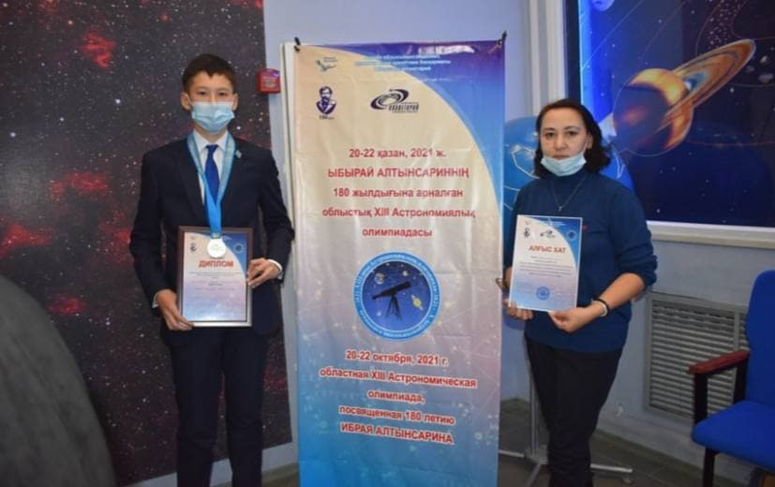
2021жылдың 20-22 қазан айында Ыбырай Алтынсариннің 180жылдығына арналған облыстық ХІІІ Астрономиялық олимпиадасынан 8 "Б" класс оқушысы Харин Мадияр жүлделі ІІ орынға ие болып,күміс медаль алды. Жетекшісі: Физика-информатика пәнінің мұғалімі Амиртаева Мария Сагинаевна
Жетістіктеріңіз құтты болсын!!!

Slide 21
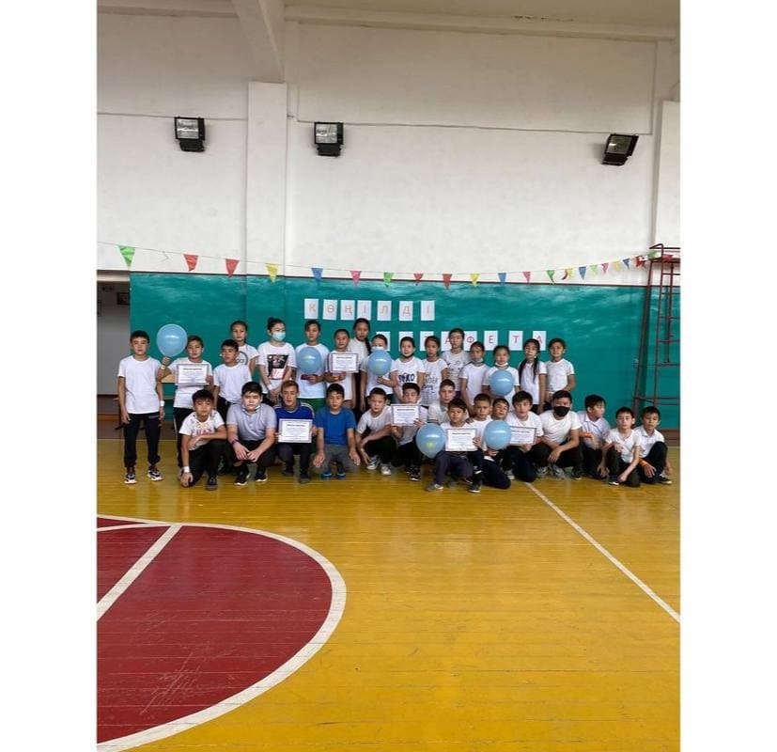
21 қазан күні мектеп Президенті Бағдат Айымның ұйымдастыруымен 5-7 кластар арасында «Көңілді эстафета» сайысы өтті.
Оқушылар эстафета кезінде әр түрлі тапсырмалар орындады.
Жеңіске жеткен командалар I,II,III орындарға ие болып мақтау қағаздарына ие болды. Эстафетаның екінші айналымы желтоқсан айында өткізіледі.

Slide 22
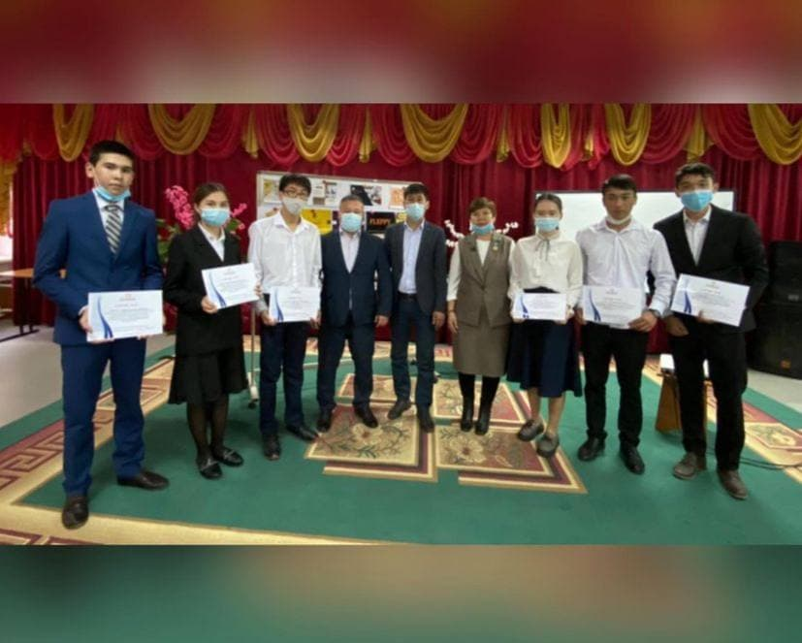
29 қазан күні «Менің бизнес идеяларым» атты бизнес идея байқауы өтті.
Оқушыларға кәсіпкерлік туралы түсінік бере отырып бизнес жасау жолдарын үйрету, кәсіптік бағыт бағдар беру. Оқушылардың бойында іскерлік, әдеп, ұйымдастырушылық қабілетін, кәсіпкерлік туралы түсініктерін, ой өрісін арттыру, кәсіпкерлік еңбекке баулу, маңызды шешім қабылдай алатын, жетістікке жететін белсенді азамат болуға тәрбиелеу.
Бизнес идея байқауында қонақта ауданымыздың Атамекен парламентінің директоры Бозбетов Ербол Рыскалиевич және ауылымыздың әкімі Байдрахманов Кеңшілік Мырзатайұлы болды.
Жетекшісі: Бертлеуова Лаура Мусаевна.
Жауапты: Қайырбаева Р.Б.
Көнекбай А.Б.

Slide 23
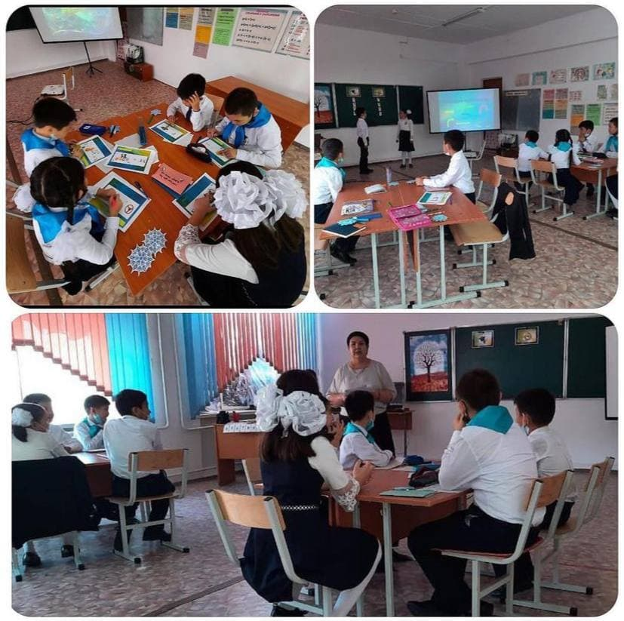
Математический лабиринт»внеклассное мероприятие по математике, проведённое в 4«Б» классе на неделе начальных классов.
Цель: привлечение внимания детей к изучению математики, содействие развитию математических способностей.
Задачи:
• уметь применять полученные на уроках знания в нестандартной ситуации.
• развивать речь детей, математическое мышление, внимание, память.
• воспитывать чувство взаимопомощи в процессе коллективного творчества учащихся, прививать интерес к математике.

Slide 24
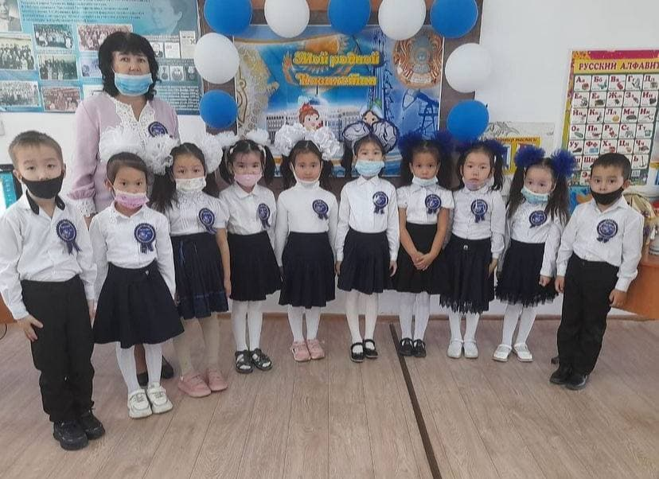
Мектеп алды даярлық тобының Қазақстан Республикасының Тәуелсіздіктің 30 жылдық мерекесіне орай өткізген «Мой родной Казахстан» атты ашық тәрбие сағаты

Slide 25
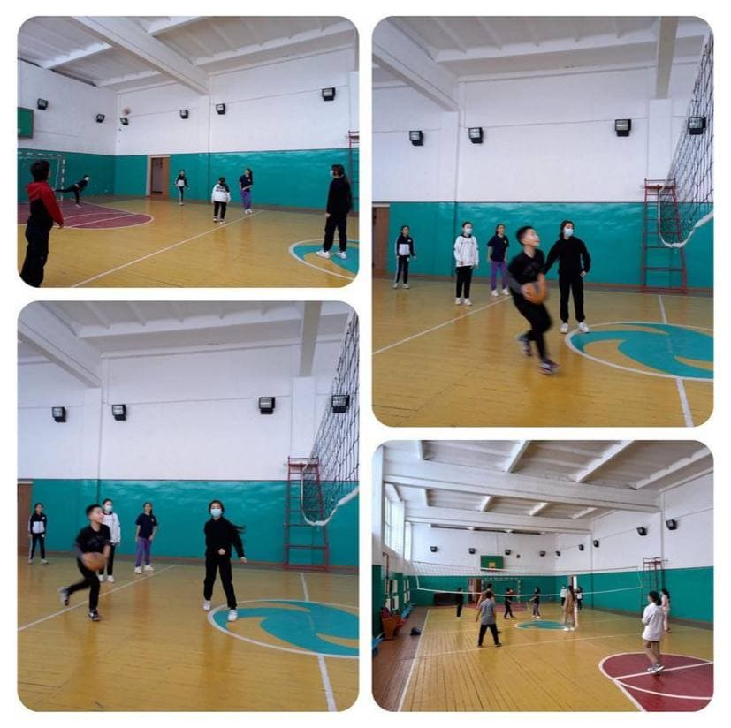
Оқушылардың қысқы демалыс кезіндегі уақытын тиімді пайдалану мақсатында 5-6 сынып оқушылары арасында «Пионербол» ойыны ұйымдастырылды.

Slide 26
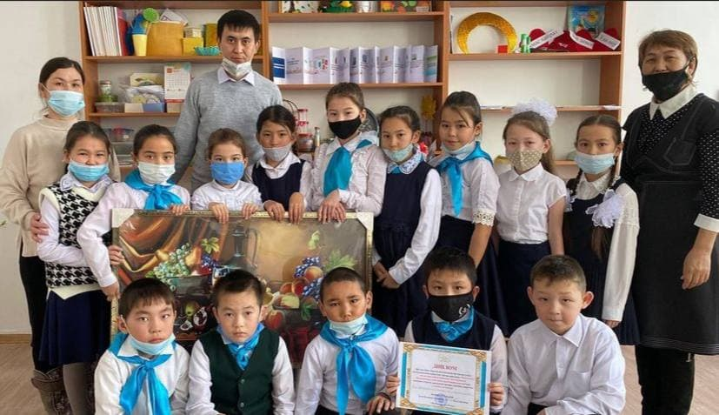
Т.Г.Шевченко атындағы ЖОББ мектебінің 4 «А» сынып оқушыларынан құрылған «Қыран тобы» Жалпы білім беретін мектептердің бастауыш класс оқушыларынан құрылған топтар арасында «Мың алғыс саған, кең пейілді қазағым» атты аудандық театрландырылған қойылым байқауында ұлттық мәдениеттіліктің сақталуын жоғары деңгейде көрсетіп І орынға ие болды!
Жетекшісі: Турмаханова Улмекен Абдикеровна

Slide 27
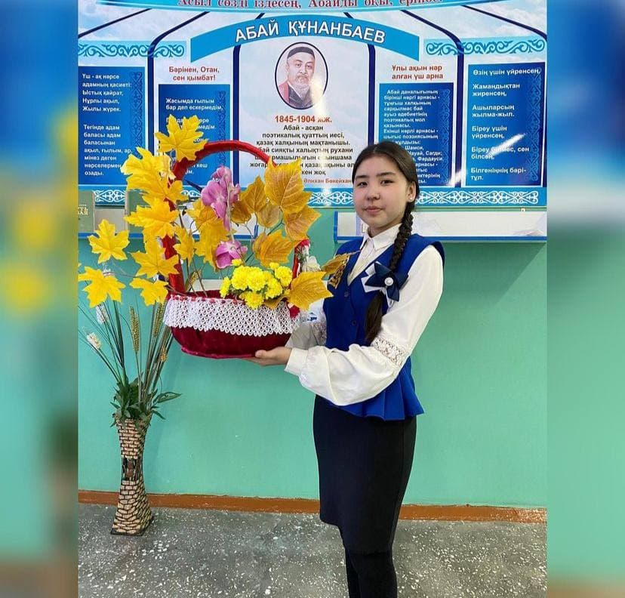
«Мектеп Аруы - 2022» байқауының «Қолтаңбам қалсын меніңде» атты 3 кезеңі (мектепке қажетті қолдан жасалған бір бұйым ұсыну).
• Бакиткалиева Аида 9 «Б»сынып оқушысы

